Slide 1
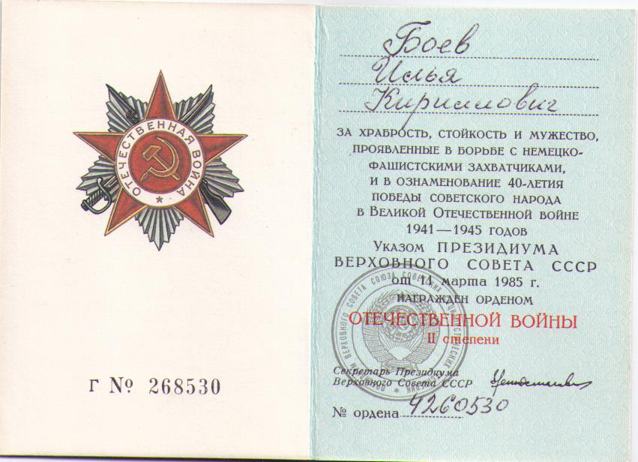
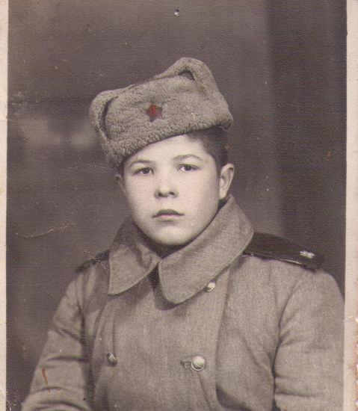
Боев Илья Кириллович, родился 6 августа 1926 года в деревне Курташки, Атюрьевского района, Мордовской АССР.
Был призван на фронт в конце 1943 года и был направлен на курсы водителей в Куйбышевскую область на 6 месяцев. По окончании курсов направлен на фронт водителем. Участвовал в боевых действиях за освобождение Болгарии, Венгрии, Польши, дошел до Берлина, принимал участие в штурме и взятие Вены. После окончания войны служил в Советской армии ещё 5 лет в Крыму. После демобилизации в 1950 году вернулся к себе на Родину. В 1961 году весной приехал с семьей в совхоз «Комсомолец», в совхозе работал сварщиком до ухода на пенсию. Умер 4 декабря 1990 года. Похоронен на местном кладбище в пос. Комсомолец.
Награды: - Орден Отечественной войны; - Медаль «За взятие Вены»; - Медаль «За боевые заслуги»; - Медаль « За Победу над Германией».

Slide 2
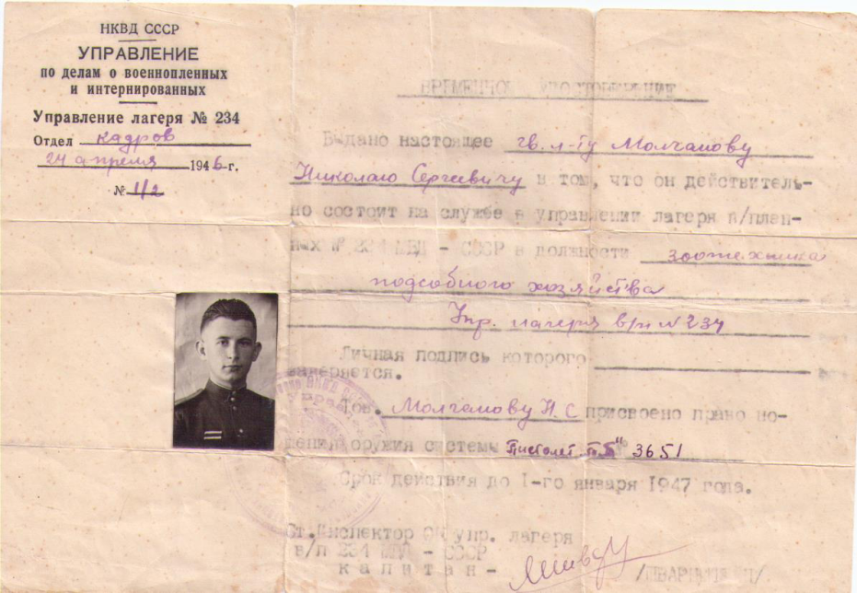
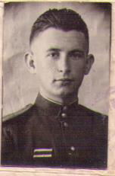
Молчанов Николай Сергеевич родился в 1921 году в Кинель - Черкассах, Куйбышевской области.
Закончил Бугурусланский техникум по специальности «Агроном-полевод». В 1941 году был призван в армию в стрелковую часть. С первых дней принял участие в боевых действиях. 9 февраля 1942 года был ранен. Находился на лечении ЭГ 3323 и после госпиталя направлен в военное училище, по окончании которого вновь продолжил участие в боевых действиях на фронтах войны, в должности командира взвода. 6 апреля 1944 года был ранен вторично, находился на излечении ЭГ 3276, 15 августа 1944 г.
После излечения был направлен на службу в управление лагерем военнопленных, которое находилось на территории совхоза Комсомолец Кинельского района, Куйбышевской области, прослужил в лагере до 1947 года в должности заместителя начальника лагеря по сельскому хозяйству. С 1960 года продолжил свою трудовую деятельность в совхозе Комсомолец. Умер Николай Сергеевич от ран и болезней в 1975 году, похоронен в пос. Комсомольский, Кинельского района, Самарской области.
Награды: - Юбилейные медали

